Slide 1

Безмежні потреби й обмеженість ресурсів
Підготувала
учениця 11-Б класу
гімназії №48
Алєксєєнко Вероніка

Slide 2






Потреби — це відчуття нестачі чогось, що необхідне для підтримання життєдіяльності й розвитку організму, людської особистості.

Slide 3
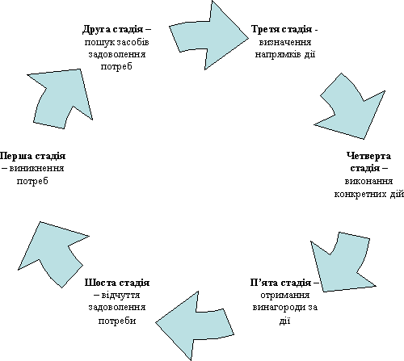

Slide 4
За характером виникнення потреби поділяють на:
Біологічні
Соціальні

Slide 5


Slide 6


Slide 7
Залежно від засобів, що забезпечують задоволення потреб, їх поділяють на:
матеріальні
нематеріальні.

Slide 8

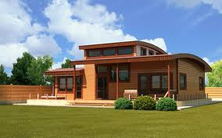



Slide 9



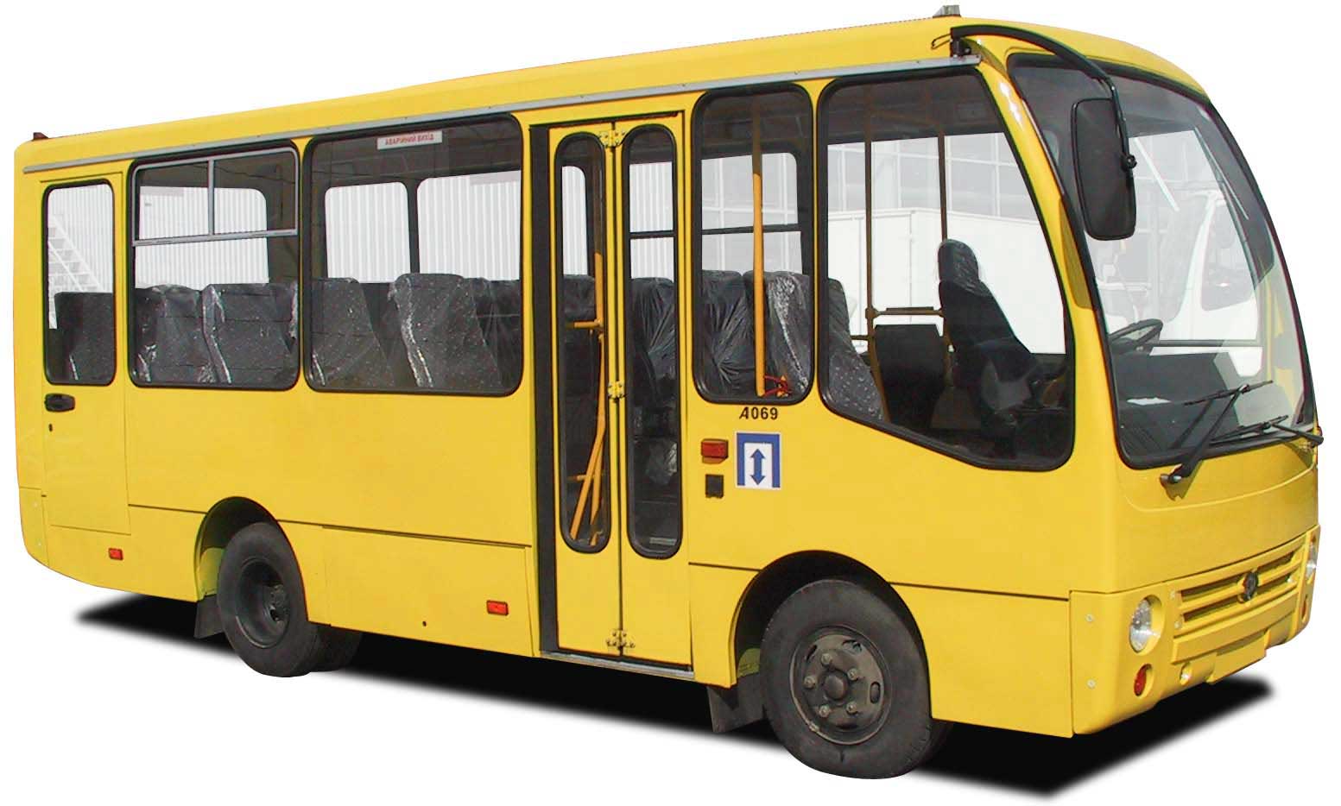

Slide 10
За нагальністю задоволення потреби поділяють на:
елементарні
вишукані

Slide 11
Боротьба за обмежені ресурси як підґрунтя виникнення військових конфліктів

Slide 12

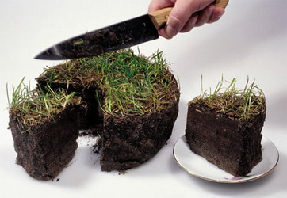
Ресурси планети є вичерпними

Slide 13
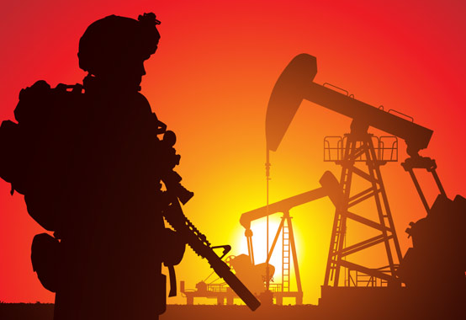
9 найбільш відомих воєн за ресурси в історії

Slide 14


Революція в Америці і протистояння Великобританії та Франції

Slide 15
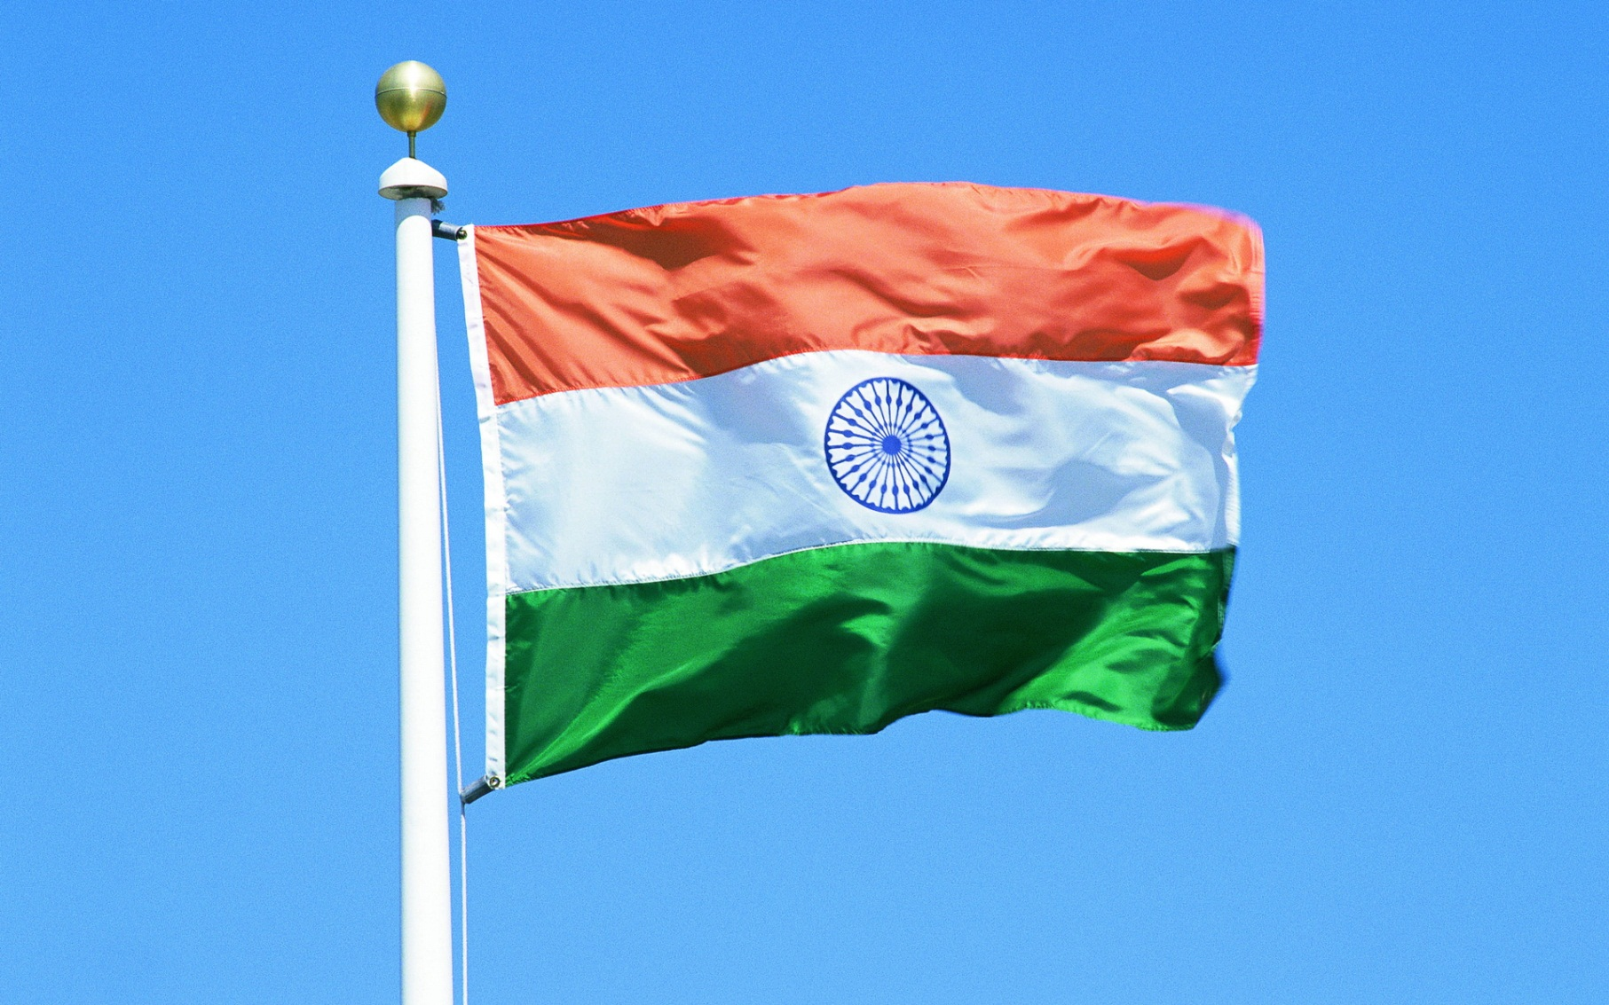
Битва при Плессі(Індія)

Slide 16
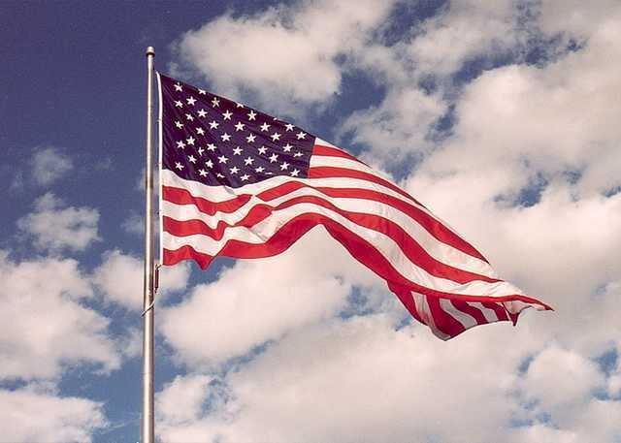
Громадянська війна в Америці

Slide 17


Радянсько-фінська війна

Slide 18
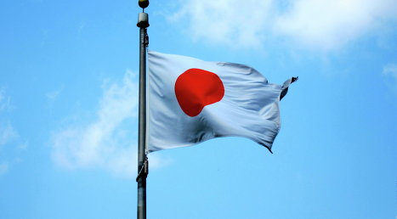
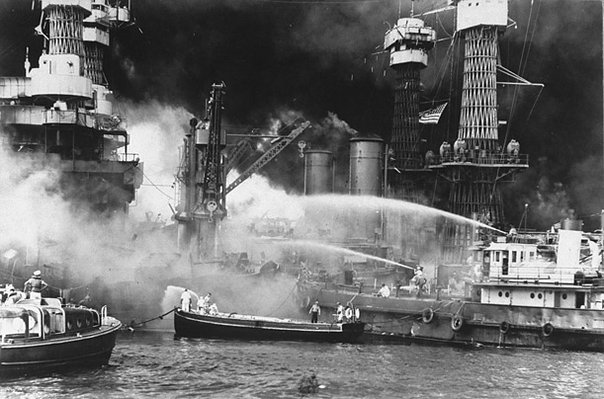
Напад японської армії на Перл-Харбор

Slide 19

Велика Вітчизняна війна

Slide 20
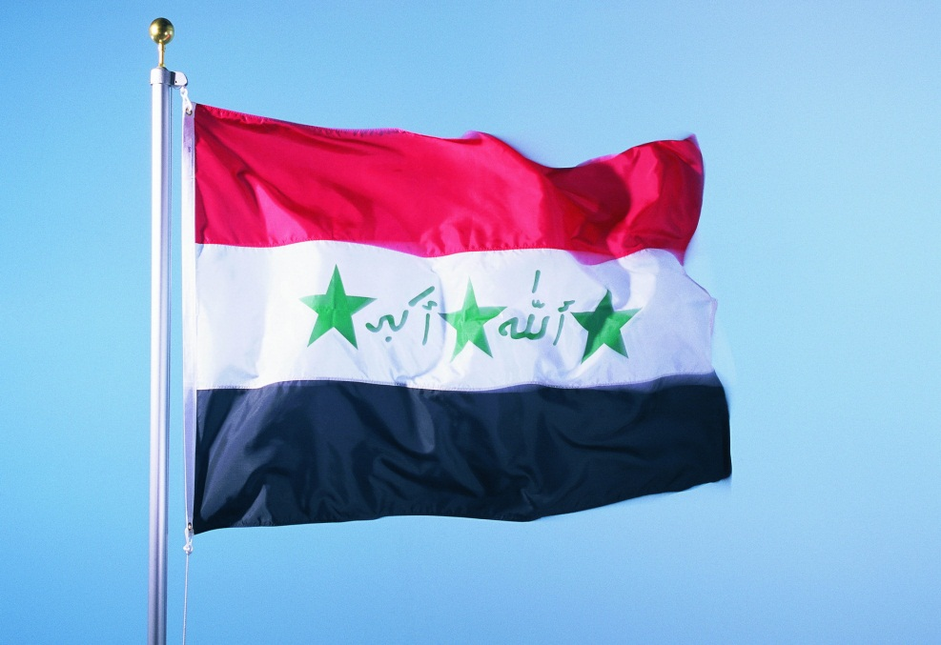

Вторгнення Іраку в Кувейт

Slide 21
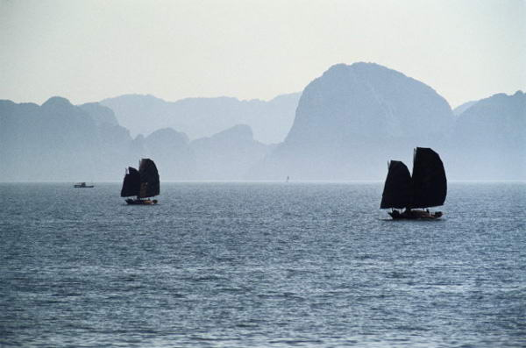
Територіальні сутички в Південно-Китайському морі

Slide 22
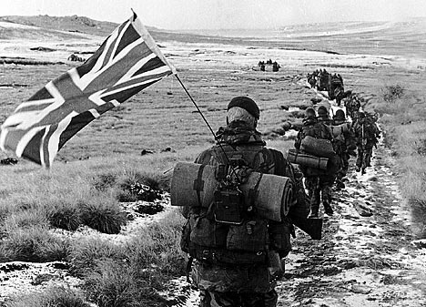
Сутички за Фолкленд

